Slide 1
Network architecture
Kresten Jacobsen
Notes:
Hvad: Intrusion Detection System & Intrusion Protection System
Hvorfor: IDS - Opdage angreb (alarmer) for efterfølgende at kunne rette services / firewalls til og evt. genoprette "normal drift".
IPS - Opdage og blokere angreb direkte i netværket.

Slide 2
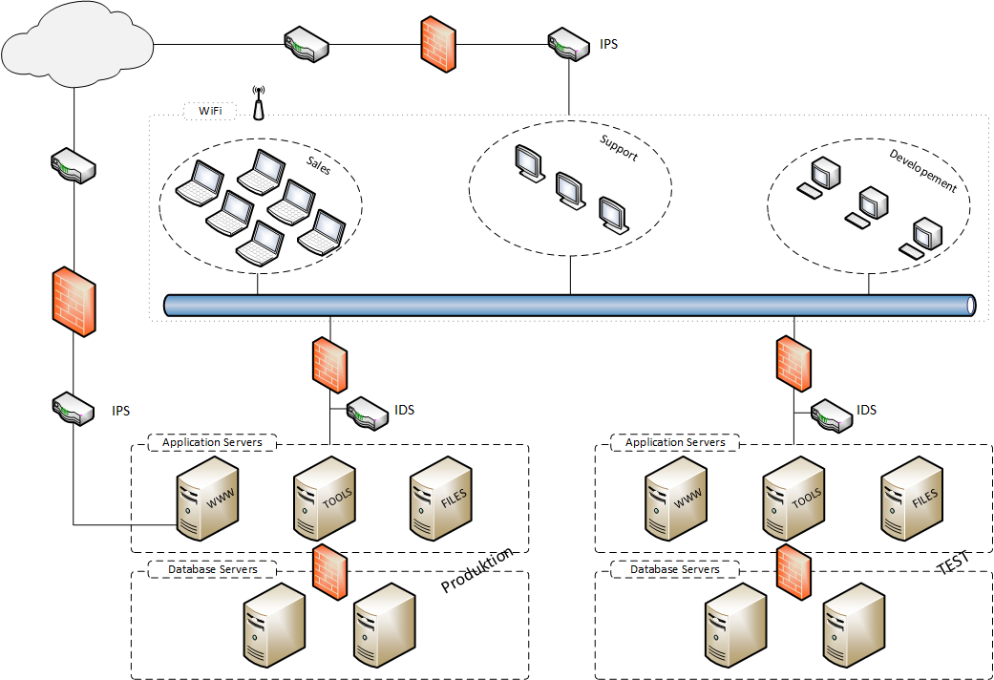
Overblik: Network architecture
Network architecture
Notes:
Opdeling af servere vertikalt i hhv. TEST og PROD.
Opdeling af servere horisontalt i hhv. brugerrettede og DB.
Segmentering af klient-netværk, således at adgange til servere kan gives per-netværkssegment.
Udgang til internettet NAT.
Webserver i prod tilgås via anden ip-adresse.
IDS'er (Intrusion Detection System) mellem klient og server
IPS'er (Intrusion Protection System) mellem internet og internt net (x2)
Evt. opsætte NetFlow collectors på de to ydere routere (men det kunne egentligt også være interessant mellem klient / server og "lagene" i serverrummet).

Slide 3
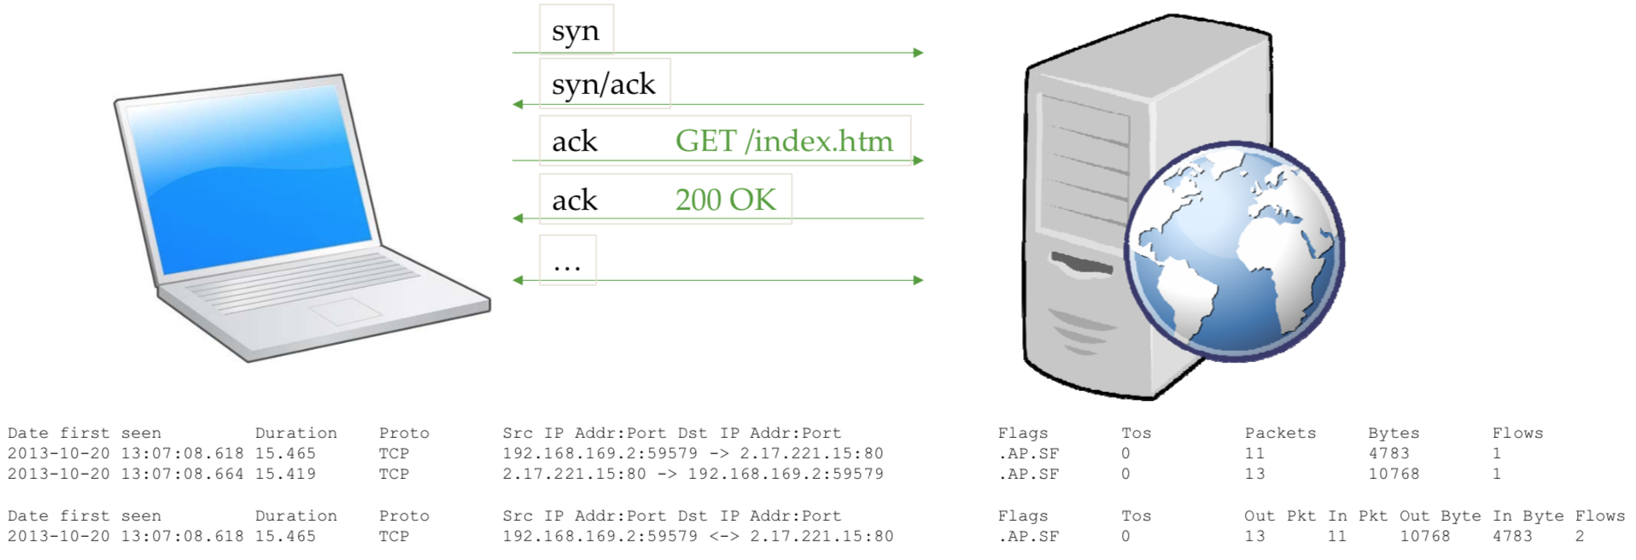
Arkitektur: NEtFlow
Network architecture
Notes:
Unidirectional
To flows
Aggregeret metadata
[burde have screenshot / demo af netflow capture]

Slide 4
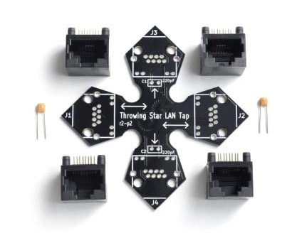
Arkitektur: IDS / IPS - data collection + software stack
Network architecture
 | Hardware tap | Switch port mirroring
Pro | Kan skaleres nemt | Kræver (sikkert) ikke ekstra udstyr
Con | Kan være rigtig dyrt | Hastighed på porten begrænser
+
Notes:
"Ninja stjernen" er et eksempel på en billig hardware network tap, men den kører altså også maksimalt 100MBIT.
Snort bruges af en IDS / IPS til at "sniffe" trafik.
squil er et "Management interface", som kan rapportere på snort-regler.

